Slide 1
VII БАЙКАЛЬСКИЙ МЕЖДУНАРОДНЫЙ ЭКОНОМИЧЕСКИЙ ФОРУМ
Доклад на пленарном заседании
«Сибирь и Дальний Восток. международная интеграция. стратегия. инновации и инвестиции. пределы возможного»
П.Г. Щедровицкий
Член правления «Центра Стратегических разработок «Северо-Запад», Заместитель директора Института философии РАН

Slide 2
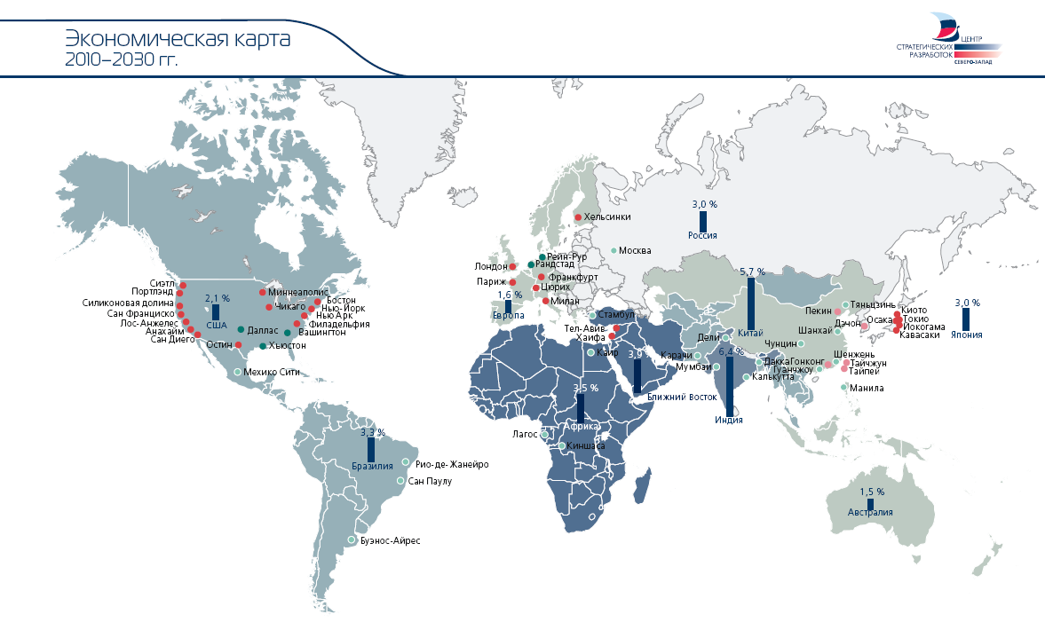
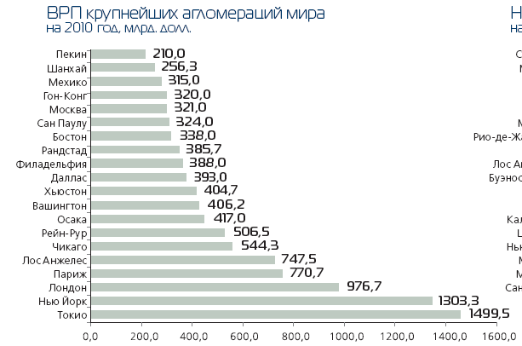
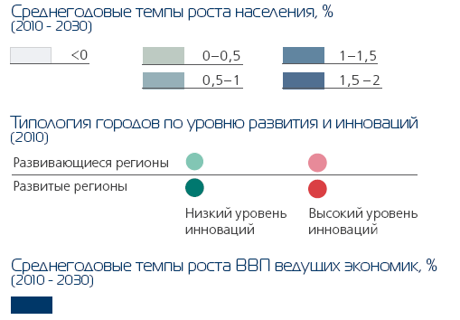
В ближайшие 20 лет Азия сохранит мировое лидерство по темпам экономического роста. Сейчас драйвером их развития становятся не сколько экспортные производства, сколько внутреннее потребление и сектор оффшорных высокотехнологичных услуг (в международные рейтинги последних входят города Китая, Индии, Вьетнама, Филлипин и пр.)

Slide 3
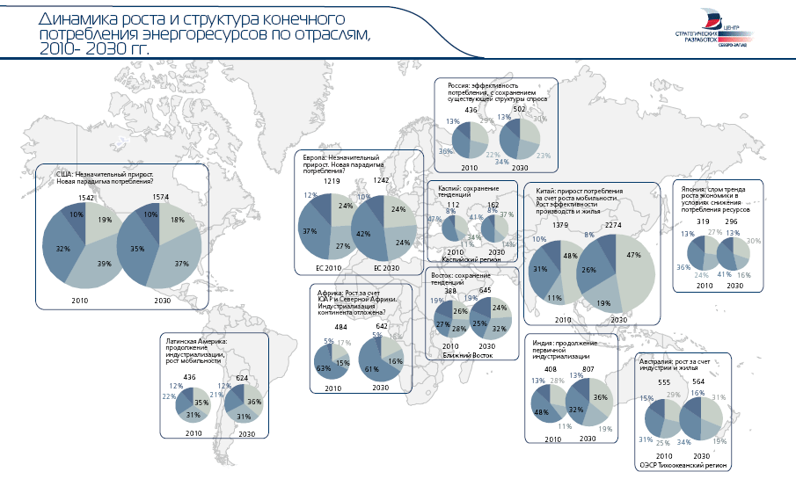
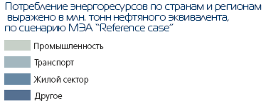
Большинство прогнозов в энергетике основываются на экстенсивном типе развития региона и предсказывают «экспоненциальный» тренд вовлечения энергоресурсов

Slide 4
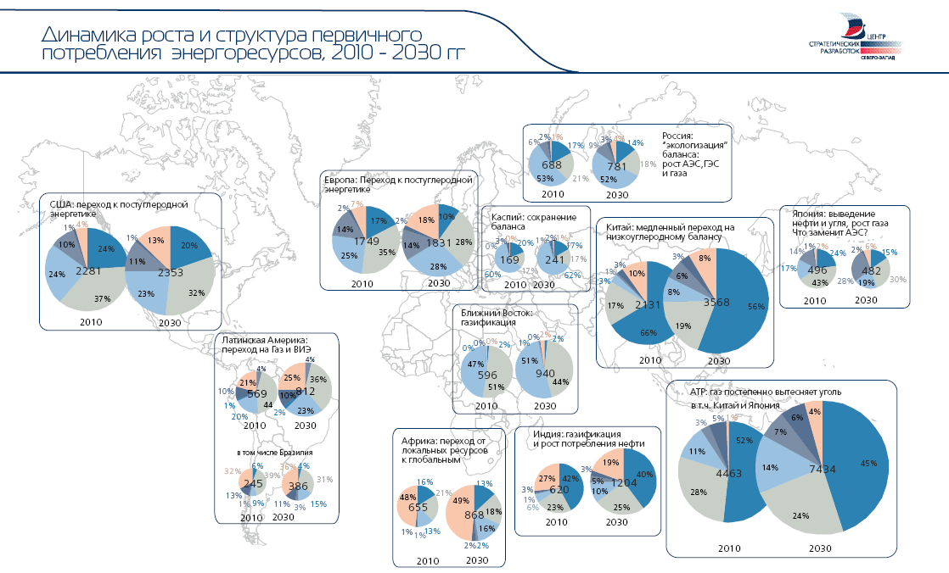

Однако ряд факторов позволяет судить о смене тренда последних 7-10 лет: а) реструктуризации энергетического баланса региона, прежде всего, переход к собственному ресурсному портфелю; б) переход ряда регионов к эффективному потреблению – экономический рост не будет требовать кратного увеличения потребления ресурсов.
Источник: ЦСР «Северо-Запад» по материалам
IEA World Energy Outlook 2010, Минэнерго РФ

Slide 5
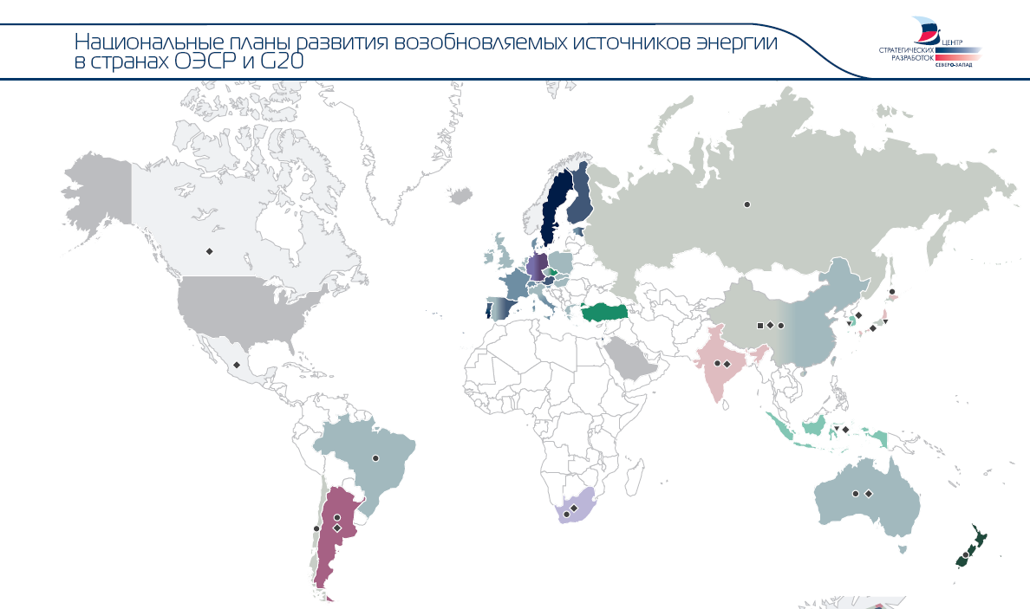
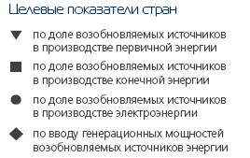
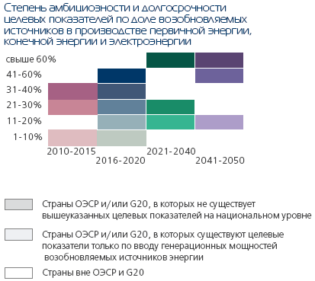
В пользу этого свидетельствуют:
1. Долгосрочные программы, принятые крупнейшими потребителями по наращиванию доли возобновляемых ресурсов в ТЭБ

Slide 6
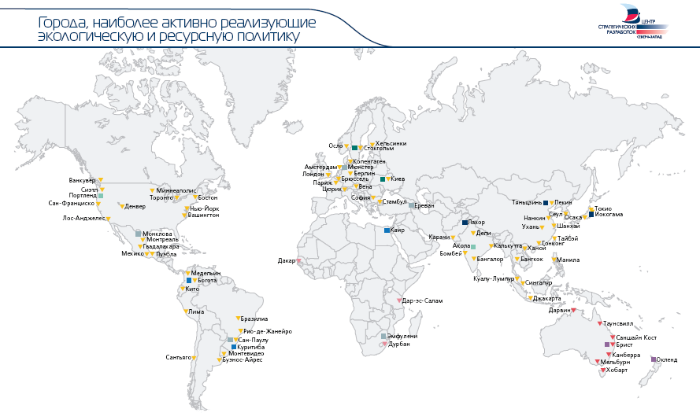
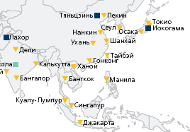
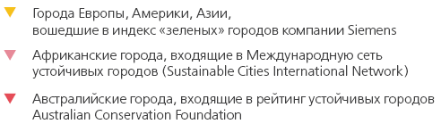
2. Новый характер потребления городов. Азиатские метрополии демонстрируют самые современные решения в области энергоэффективных зданий, городской мобильности, входят в международные экологические рейтинги

Slide 7
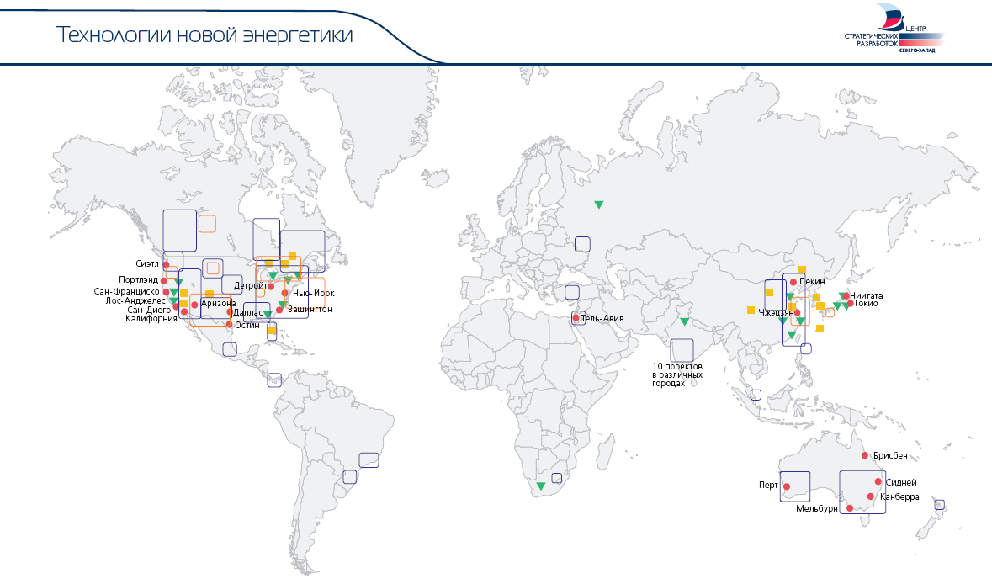
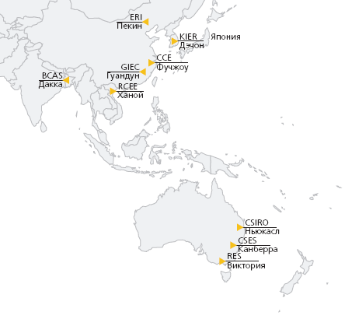
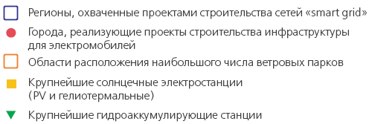

3. Азиатские страны становится одним из мировых центров применения современных технологий в возобновляемой энергетике, хотя только начинают строить собственную исследовательскую и технологическую платформу «новой энергетики»
Исследовательские центры Азии в области ВИЭ

Slide 8
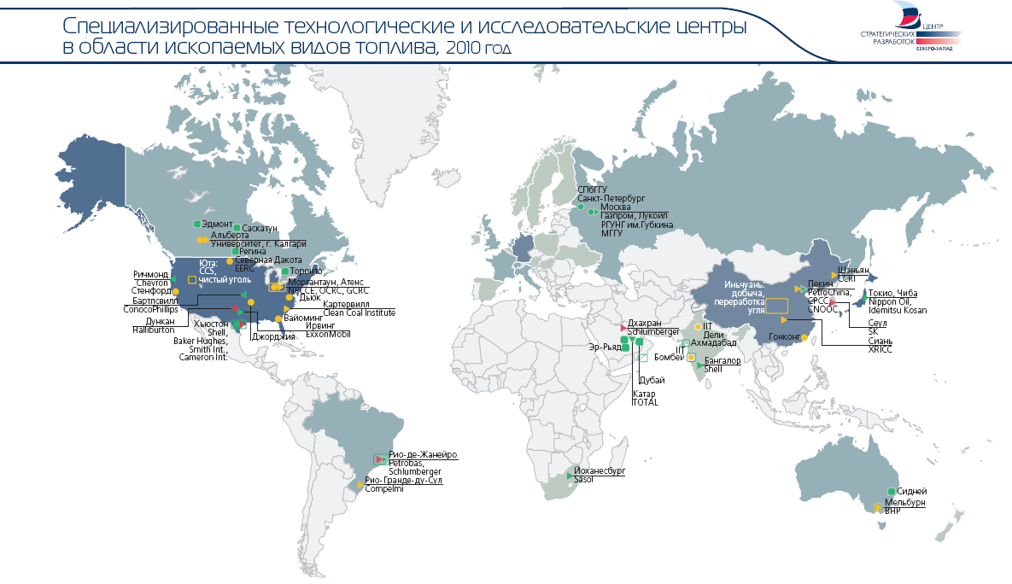
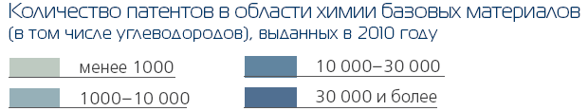
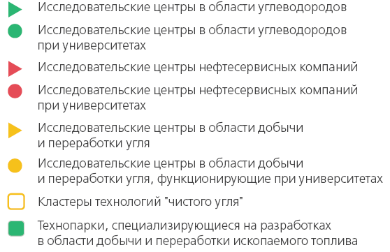
4. Формируют собственные центры компетенций по технологиям в углеродной энергетике и реализуют проекты в области разведки и добычи трудно извлекаемых запасов нефти и газа, в т.ч. сланцевого; образуют кластеры технологий чистого угля

Slide 9
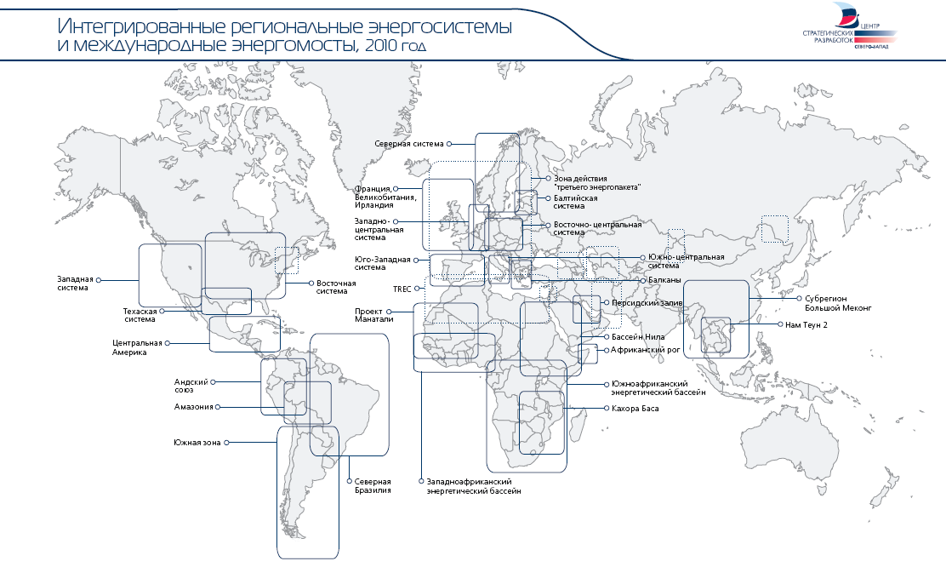


Есть основания полагать , что Азия в течение следующих 10 лет станет территорией интеграции ресурсных и технологических рынков, произведет синхронизацию планов инфраструктурного, инвестиционного и институционального развития государств.
КАК УЧАСТВУЮТ РОССИЙСКИЕ ТЕРРИТОРИИ В ИНТЕГРАЦИОННЫХ ПРОЦЕССАХ?
Зона интеграции рынков до 2030 года

Slide 10
СИТУАЦИЯ 2000-Х. «Сырьевой суперцикл» привел к реализации ряда крупных инвестпроектов разработки месторождений и размещению в этом регионе ресурсоемких производств
Разработка месторождений Восточной Сибири
Инвестиции : 86,8 млрд. долл.
Южно-Якутский гидроэнергетический комплекс
Инвестиции : 8 млрд. долл.
Освоение Ямала
Инвестиции : 36-70 млрд. долл.
Освоение месторождений руд Приполярного и Полярного Урала
Строительство нескольких ЦБК
Инвестиции : 2-3 млрд. долл.
Новые металлургические комплексы (Хакасия, Красноярский край)
Освоение месторождений руд цветных металлов
Инвестиции : 2-3 млрд. долл.
Добыча углеводородов на Сахалине
Инвестиции : 40 млрд. долл.
Освоение месторождений руд, строительство ГОК
Инвестиции : 0,2-0,4 млрд. долл.
Строительство Горно-Алтайской ГЭС
Инвестиции : 0,2 млрд. долл.
Освоение Чинейского, Удоканского, Катугинского месторождений
Проекты по угледобыче
Инвестиции : 2,3-2,4 млрд. долл.
Освоение месторождений золота, проекты по угледобыче, строительство металлургических комплексов
Инвестиции : 9-11 млрд. долл.
Освоение месторождений руд,
Инвестиции : 0,2-0,4 млрд. долл.
Источники: ЦСР «Северо-Запад» на основании открытых источников, данные на 2008 год

Slide 11
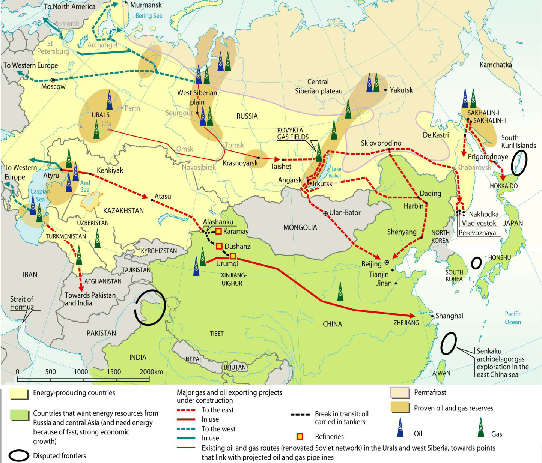
СИТУАЦИЯ 2000-Х. Были реализованы крупные транспортные проекты, сориентированные преимущественно на поставки сырья с мест добычи на внешние рынки
Базовые продукты экспорта российского экспорта: энергоресурсы, металлы, лес и продукция химического комплекса.
Транспортные проекты в Сибири:
ВСТО, Восточная газовая программа, модернизация Ж/Д и портовой инфраструктуры под экспорт крупнотоннажных грузов
Источники: Le Monde Diplomatique

Slide 12
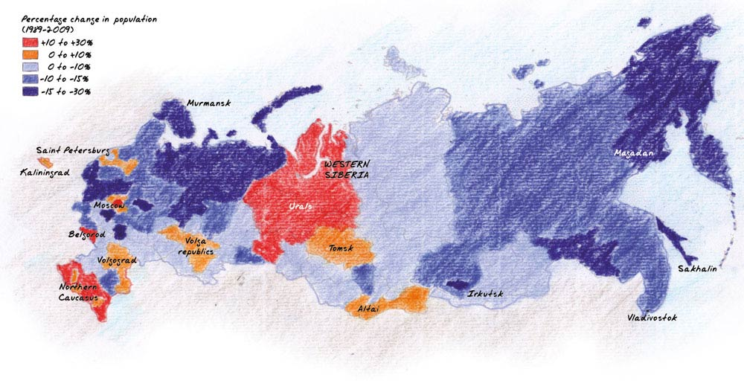
СИТУАЦИЯ 2000-Х. Последние 20 лет Восточная Сибирь и Восток были зоной демографической убыли; на статус городских агломераций претендуют только три города
Изменение численности населения регионов РФ в период 1989-2009 гг, в %
Красноярск
Иркутск
Владивосток
Источники: Le Monde Diplomatique

Slide 13
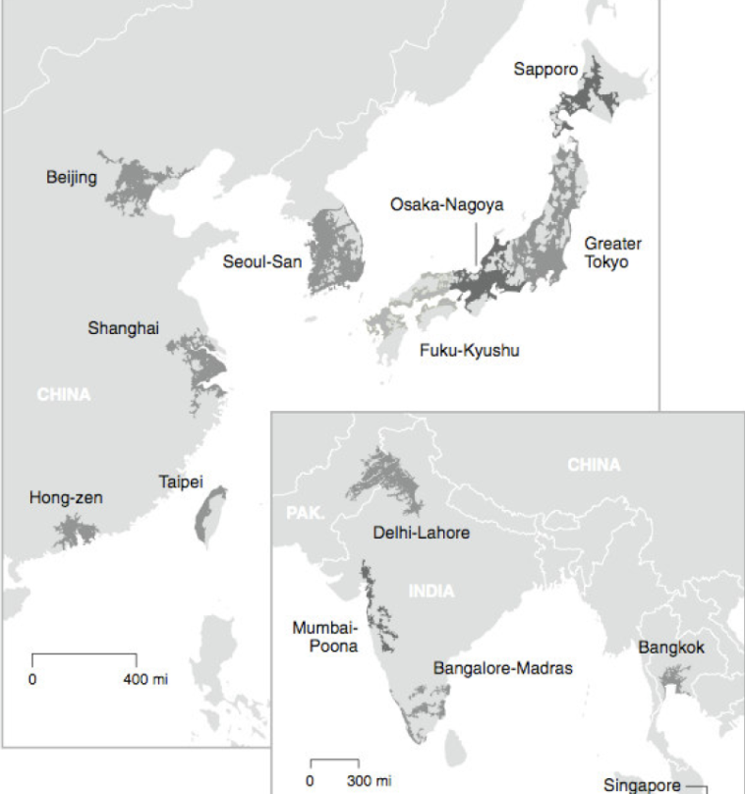
«Окно возможностей» для экономик Сибири и Дальнего Востока – интеграция в азиатские рынки потребует: 1. Сформировать на «фронт-линии» взаимодействия с азиатскими рынками современные городские агломерации, сомасштабные процессам развития соседних территорий
В Азии локализовано 14 из 40 крупнейших по размеру ВРП мега-регионов (мегалополисов) мира
Три мегалополиса Китая - это 44% ВВП, 50% услуг, 49% промышленности; 75% экспортных потоков, 93% иностранных инвестиций
Завершить этап формирования городских агломераций: единые рынок инвестиций, недвижимости и коммуникаций;
Обеспечить высокий уровень городской среды в основных городах, не уступающий мировым
Создание цепи ключевых точке социальных инфраструктур (образование, здоровье, туризм)
Обеспечить включение в сеть глобальных городов за счет: событий мирового уровня, создания современных деловых районов
Источники: The Martin Prosperity Institute

Slide 14
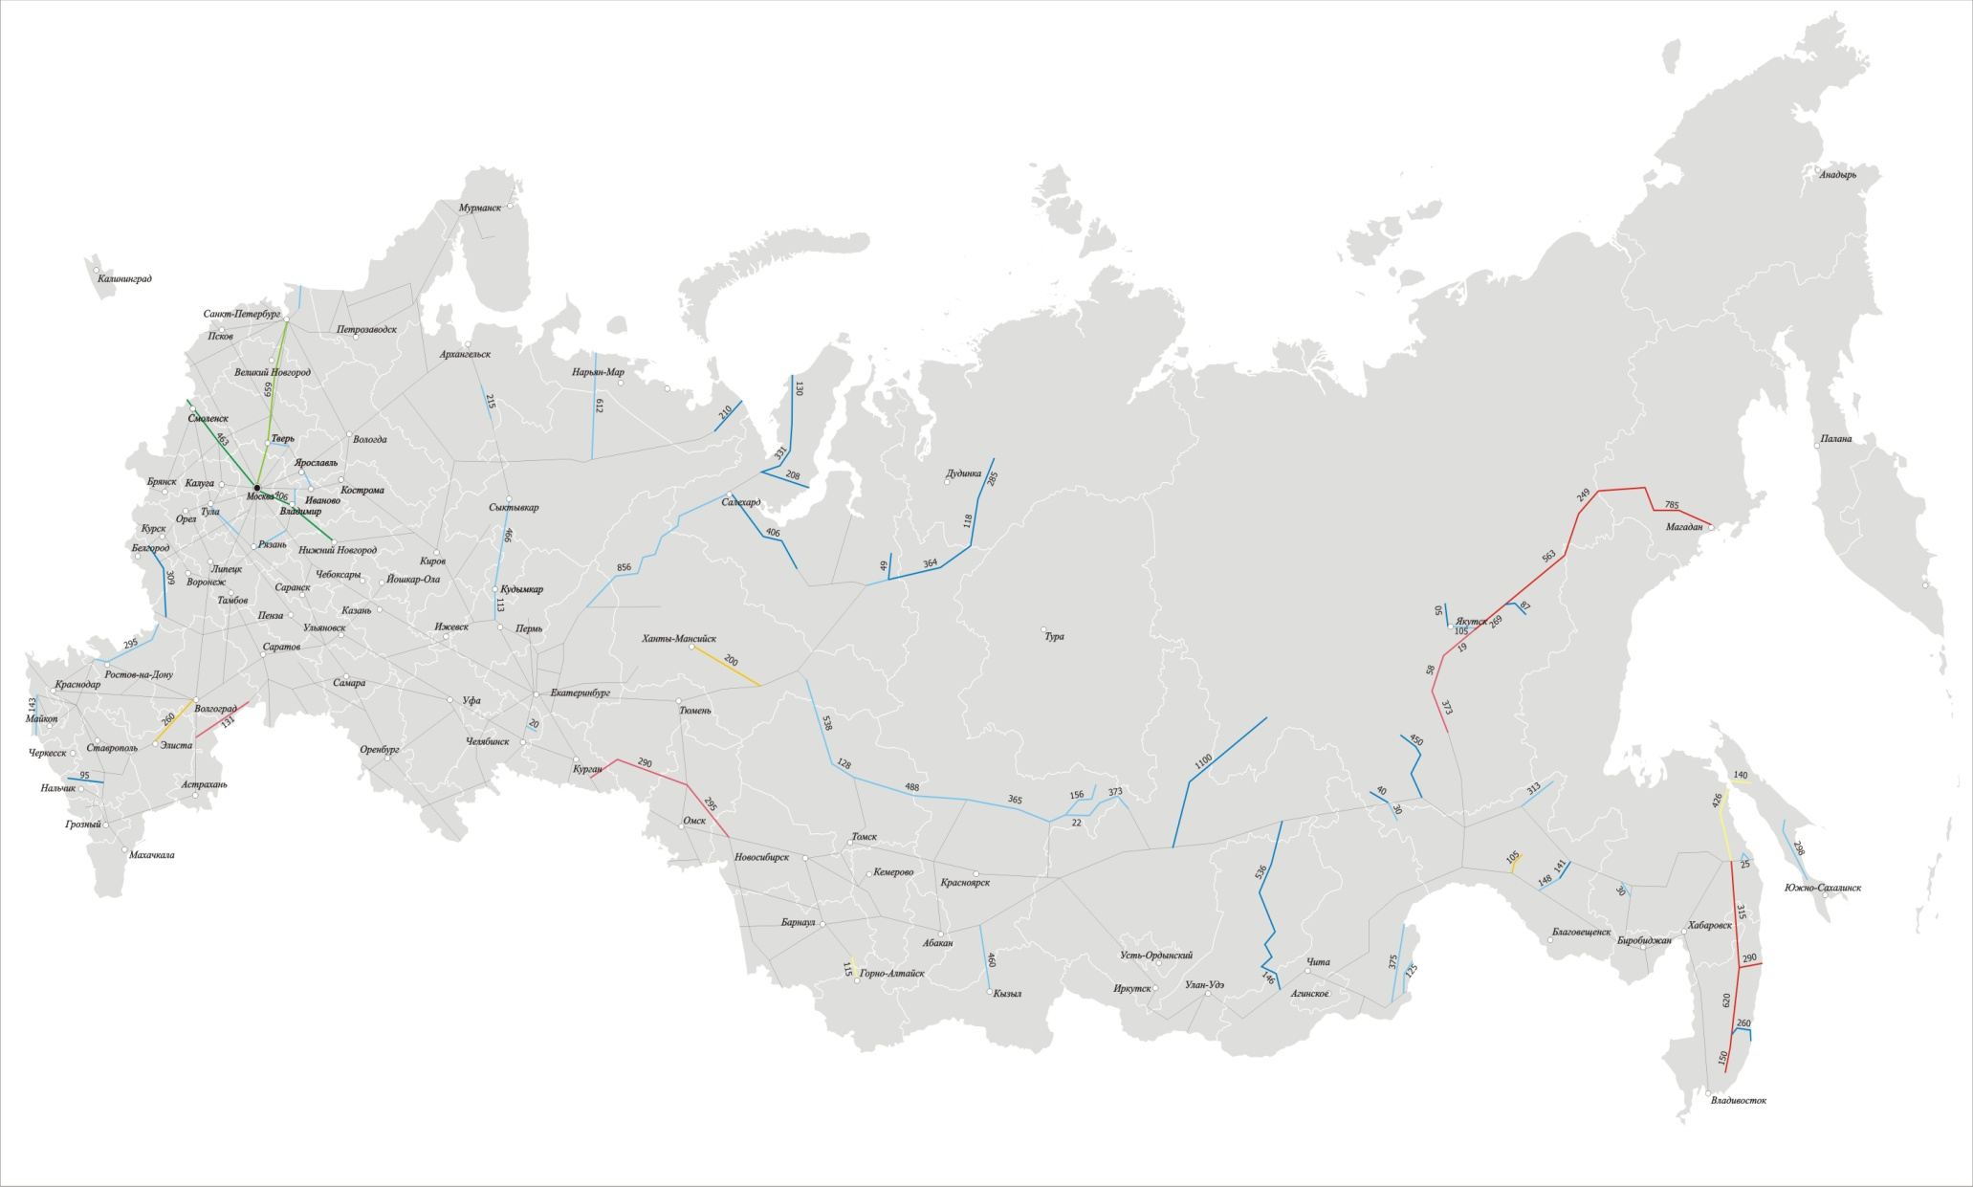
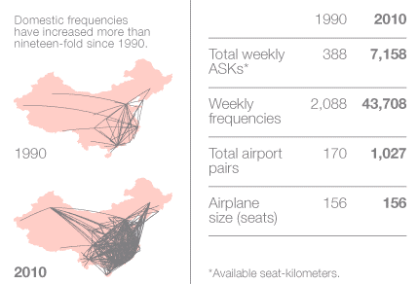
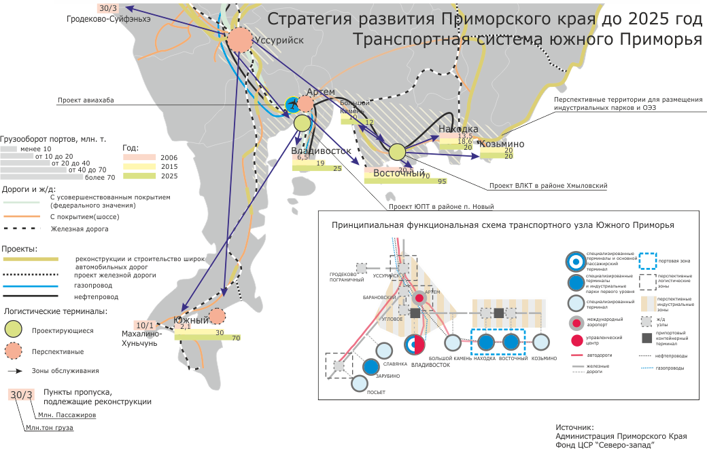
«Окно возможностей» для экономик Сибири и Дальнего Востока – интеграция в азиатские рынки потребует: 2. Синхнронизировать развитие транспортной инфраструктуры с ростом агломераций. ВСМ и аэропорты должны опираться на карты азиатских коридоров и учитывать скорость роста грузо- и пассажиропотоков в АТР; должна появиться форматированная логистика
Существующие и планирующиеся ВСМ
Рост внутренних пассажирских авиаперевозок в Китае за 1990-2010 гг
Пассажиро-километры в неделю
Полеты за неделю
Количество
Линий
Планы по формированию грузового узла Южного Приморья
Размер самолета,
мест
Источник: ЦСР «Северо-Запад» на основании материалов Boeing, ОАО «РЖД» и Минтранса РФ, Стратегии Приморского края до 2025 года

Slide 15
«Окно возможностей» для экономик Сибири и Дальнего Востока – интеграция в азиатские рынки потребует: 3. Обеспечить укрупнение рынков производственно-технологической специализации территорий – образование кластеров
Типы кластеров, рост которых возможен в регионе | Орасли, имеющие высокий потенциал кластеризации | Базовые требования к размещению и инфраструктуре
Производственные | Металлургия, Нефтехимия, газохимия и углехимия лесопереработки, автосборка, стройматериалы | Обустроенные производственные зоны, мультимодальные транспортные узлы, доступная энергетическая инфраструткура, большой рынок труда
Инновационно-технологические | Фармацевтика, медицинские приборы и технологии, точное машиностроение, ИКТ, биотехнологии, авиа- и космос | Университеты, международный аэропорт, современная городская среда
Кластеры современных городских услуг | Креативные индустрии, архитектура и дизайн, кластер здоровья и спорта, логистика | В пределах крупного города с многофункциональной экономикой
Максимальные прогнозы роста рынков; высокая чувствительность к размещению

Slide 16
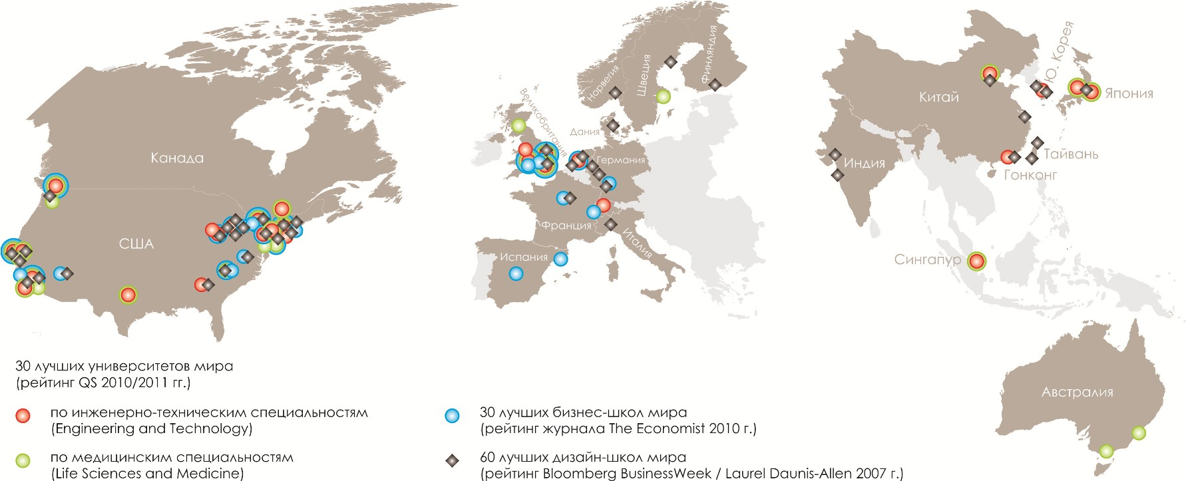
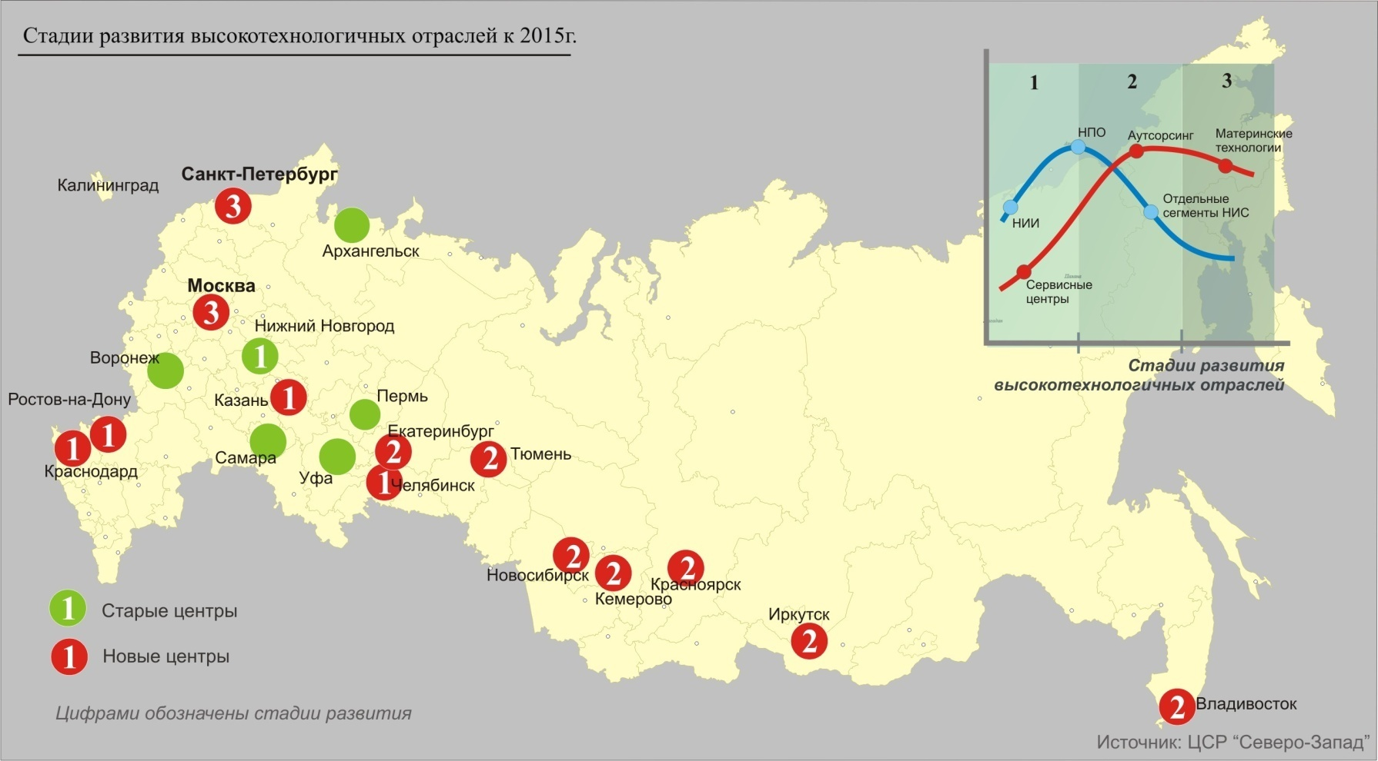
«Окно возможностей» для экономик Сибири и Дальнего Востока – интеграция в азиатские рынки потребует: 4. Включение в глобальные и макрорегиональные сети инновационно-технологических центров, университетов и фабрик мысли
Можно опереться на федеральные университеты,
исследовательские вузы, крупные технопарки,
корпоративные учебные и исследовательские центры, инновационные кластеры

